Slide 1
আজকের ক্লাসে সবাইকে
স্বাগতম

Slide 2
পরিচিতি
হরিচাঁদ মন্ডল
সহকারী শিক্ষক (গণিত ও বিজ্ঞান)
চর বড়বাড়ীয়া মাধ্যমিক বিদ্যালয়
চিতলমারী,বাগেরহাট।
শ্রেণিঃ দশম
বিষয়ঃ ভুগোল ও পরিবেশ
অধ্যায়ঃ দ্বিতীয়
পাঠঃ পৃথিবীর বার্ষিক গতি
সময়ঃ ৫০ মিনিট
তারিখঃ 26/12/২০১৯খ্রীঃ

Slide 3
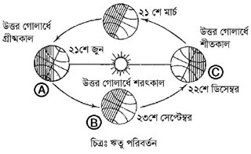
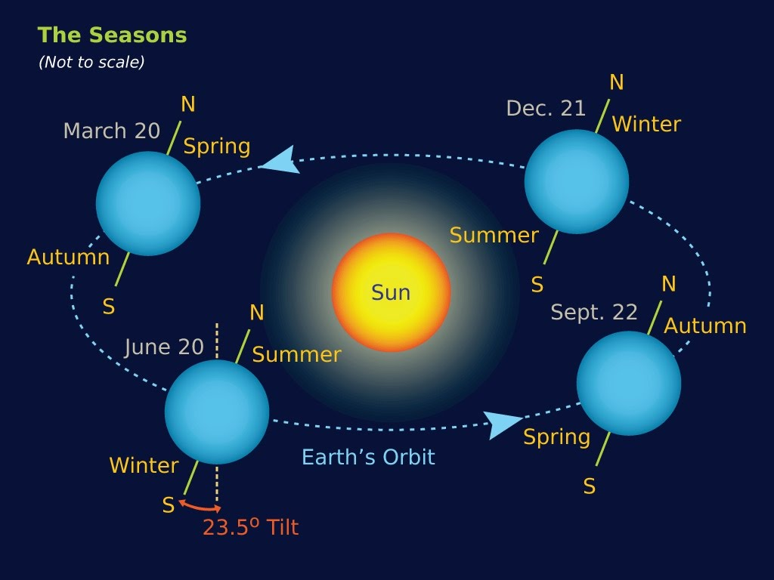
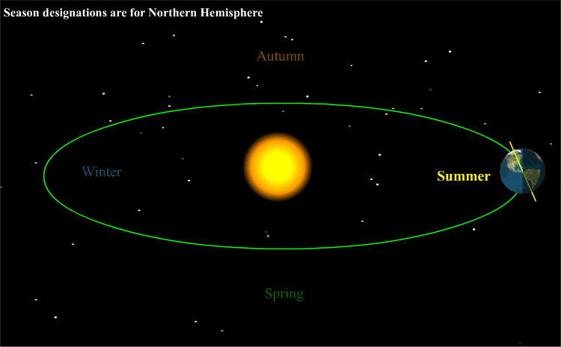
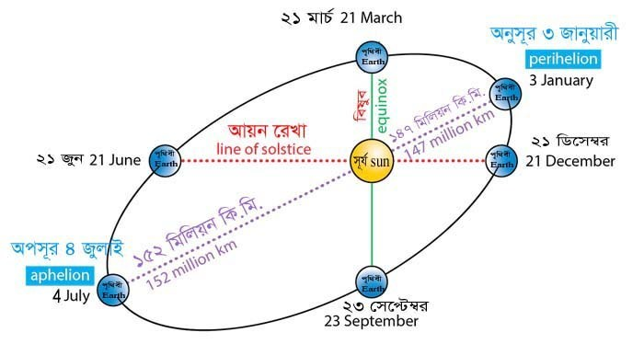
চিত্র দেখে তোমরা কী বুঝতে পারছ ?

Slide 4
আজকের পাঠ
পৃথিবীর বার্ষিক গতি

Slide 5
শিখণফল
১। বার্ষিক গতির সংজ্ঞা দিতে পারবে।
২। বার্ষিক গতির ব্যাখ্যা করতে পারবে।
৩। বার্ষিক গতির ফলাফল বর্ণনা করতে পারবে।
৪। বার্ষিক গতির প্রমাণ দিতে পারবে।

Slide 6
বার্ষিক গতি
সূর্যের মহাকর্ষ বলের আকর্ষণে পৃথিবী নিজের অক্ষের উপর অবিরাম ঘুরতে ঘুরতে একটি নির্দিষ্ট দিকে (ঘড়ির কাটার বিপরীতে) এবং নির্দিষ্ট সময়ে সূর্যের চারিদিকে ঘূরছে। পৃথিবীর এই গতিকে বার্ষিক গতি বা পরিক্রমন গতি বলে।

Slide 7
বার্ষিক গতির ব্যাখ্যা
পৃথিবীর পূর্ণ পরিক্রমন গতির সময়সীমা হলো ৩৬৫ দিন ০৫ ঘণ্টা ৪৮ মিনিট ৪৭ সেকেন্ড। একে সৌর বছর ও বলা হয়। তবে ৩৬৫ দিনে এক বছর ধরা হয়। এতে প্রতি বছর ০৬ ঘণ্টা বেশি থাকে যার ফলে ০৪ বছর পর ০১ দিন বৃদ্ধি পেয়ে ফেব্রুয়ারি মাস ২৯ দিনে হয় এবং ঐ বছর ৩৬৬ দিন হয়। একে অধিবর্ষ বা লিপইয়ার বলে। সাধারনত কোনো সালকে ০৪ দ্বারা ভাগ করলে যদি ভাগশেষ না থাকে তবে ঐ বছর অধিবর্ষ হয়।

Slide 8
বার্ষিক গতির ফলাফল
১। দিবারাত্রির হ্রাস বৃদ্ধি ঘটে ।
২। ঋতু পরিবর্তন হয়।
দিবারাত্রির হ্রাস বৃদ্ধির প্রকৃত কারণ:
(ক) পৃথিবীর অভিগত গোলাকৃতি; (খ) পৃথিবীর উপবৃত্তাকার কক্ষপথ;
(গ) পৃথিবীর অবিরাম আবর্তন ও পরিক্রমন গতি;
(ঘ) পৃথিবীর মেরুরেখার সর্বদা একই মুখে অবস্থান ;
(ঙ) পৃথিবীর কক্ষপথে কৌণিক অবস্থান।

Slide 9
দিবারাত্রির হ্রাস বৃদ্ধির প্রক্রিয়া:
১। ২১ এ জুন উত্তর গোলার্ধে দীর্ঘতম দিন ও ক্ষুদ্রতম রাত:
পৃথিবী সূর্যকে প্রদক্ষিণ কালে আপন মেরুরেখায় কক্ষপথে ৬৬.৫ ডিগ্রি কোণ হেলে থাকে। ২১ এ জুন পৃথিবী এমন এক জায়গায় আসে তখন সূর্যের রশ্মি ভূপৃষ্ঠে ২৩.৫ ডিগ্রি উত্তর অক্ষাংশে কর্কট ক্রান্তির উপর লম্বভাবে কিরণ দেয় এবং উত্তর গোলার্ধ সূর্যের দিকে বেশি ঝুকে থাকে। ফলে উত্তর গোলার্ধে দীর্ঘতম দিন ও ক্ষুদ্রতম রাত হয়।
২১ এ জুন সূর্য উত্তরায়নের শেষ সীমায় পৌছায়। একে কর্কট সংক্রান্তি বলে।
২। ২৩ এ সেপ্টেম্বর পৃথিবীর সর্বত্র দিন রাত সমান:
এ সময় সূর্য নিরক্ষরেখার উপর লম্বভাবে কিরণ দেয়। ফলে উভয় গোলার্ধে দিন রাত্রি সমান হয়। এ সময় উত্তর গোলার্ধে শরৎকাল বা শারদ বিষুব বিরাজ করে।

Slide 10
৩। ২২ এ ডিসেম্বর দক্ষিন গোলার্ধে বড়দিন ও ছোট রাত হয়:
এ সময়ে সূর্য মকর ক্রান্তির উপর লম্বভাবে কিরণ দেয়। এই কারণে দক্ষিন গোলার্ধে দিন বড় রাত ছোট হয়। সূর্য দক্ষিনায়নের শেষ সীমায় পৌছায়।একে মকর সংক্রান্তি বলে।
৪। ২১ এ মার্চ সর্বত্র দিন রাত সমান:
এই তারিখে ২৩ শে সেপ্টেম্বরের মত সূর্য নিরক্ষরেখার উপর লম্বভাবে কিরণ দেয়। ফলে উভয় গোলার্ধে দিন রাত সমান হয়।এ সময় উত্তর গোলার্ধে বসন্তকাল বিরাজ করে।একে বাসন্ত বিষুব বলে। এভাবে চলতে থাকে।

Slide 11
বার্ষিক গতির প্রমাণ:
১। রাতের আকাশে নক্ষত্রদের স্থান পারিবর্তন, অন্তর্ধান ও পুনরাগমন বার্ষিক গতির প্রমাণ দেয়।
২। সারা বছর আকাশে সূর্যের উদয় ও অস্ত ভিন্ন ভিন্ন স্থানে হয়। এটা বার্ষিক গতির প্রমাণ।
৩। দুরবিনের সাহায্যে পৃথিবী থেকে অন্যান্য গ্রহ গুলোকে ঘুরতে দেখা যায়। পৃথিবী একটি গ্রহ তাই এর ও বার্ষিক গতি আছে।
৪। মহাশূন্যচারীগণ মহাকাশে বসে পৃথিবীর গতি লক্ষ করেছেন।
৫। সূর্য পৃথিবীর চেয়ে ১৩ লক্ষ গুণ বড়। তাই স্বাভাবিক কারণে সূর্যের মহাকর্ষ বলের প্রভাবে পৃথিবী সূর্যের চারিদিকে ঘুরছে।

Slide 12
একক কাজ
১। বার্ষিক গতি কাকে বলে?
২। অধিবর্ষ কিভাবে হয়?
৩। মকর সংক্রান্তি কখন হয়?
৪। শারদ বিষুব বর্ণনা কর।

Slide 13
দলীয় কাজ
১। বার্ষিক গতির দুটি প্রমাণ ব্যাখ্যা কর।
২। ২২ এ ডিসেম্বর পৃথিবীর কোন অবস্থা ঘটে বুঝিয়ে দাও।
৩। কোন কোন তারিখে পৃথিবীর দিনরাত্রি সমান হয় বর্ণনা কর।

Slide 14
মূল্যায়ন
১। পৃথিবী তার কক্ষপথে কত ডিগ্রি কোণে হেলে থাকে?
২। মহাকর্ষ বলের প্রভাবে কী ঘটে?
৩। পৃথিবী সূর্যকে প্রদক্ষিণকালে কত ঘণ্টা বেশি থাকে?
৪। অধিবর্ষের সালকে কিভাবে বোঝা যায়?

Slide 15
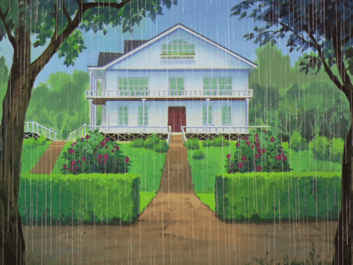
বাড়ির কাজ
১। পৃথিবীর দিবারাত্রির হ্রাস বৃদ্ধির প্রকৃত কারণ গুলো লিখে আনবে।
২। পৃথিবীর দিবারাত্রির হ্রাসবৃদ্ধিতে বছরের ০৪টি সময় ব্যাখ্যা কর।

Slide 16
ধন্যবাদ

